Slide 1
I SZAFER
Zespół Szkół im. Władysława Szafera w Złotym Potoku

Slide 2
Z HISTORII SZKOŁY
Szkoła w Złotym Potoku stoi u progu swojego 70-lecia
1948 rok – utworzenie szkoły w Złotym Potoku
o profilu rolniczym
Pierwsze lekcje i internat znajdował się
w pałacu hrabiów Raczyńskich
W 2002 roku następuje zmiana nazwy szkoły na
ZESPÓŁ SZKÓŁ im. Władysława Szafera
w Złotym Potoku
Od 2013 roku szkoła promuje się pod hasłem
I LOVE SZAFER
w skrócie: 70 lat >> 4 tysiące absolwentów >> 22 dyretorów
>>Niezliczone pomysły i możliwości!

Slide 3
I SZAFER
DLACZEGO SZAFER?
TO SZKOŁA Z WIELOLETNIĄ TRADYCJĄ
NASZE KIERUNKI KSZTAŁCENIA WYCHODZĄ NA PRZECIW POTRZEBOM RYNKU PRACY
NASZE PRACOWNIE SĄ DOBRZE WYPOSAŻONE DZIĘKI ŚRODKOM Z UE, NASZE ZAPLECZE JEST STALE MODERNIZOWANE
NASZA KADRA JEST DLA UCZNIÓW I NIEUSTAJĄCO PODNOSI SWOJE KWALIFIKACJE POPRZEZ KURSY I SZKOLENIA

Slide 4
I SZAFER
NASZE KIERUNKI KSZTAŁCENIA
TECHNIKUM ŻYWIENIA I USŁUG GASTRONOMICZNYCH
TECHNIKUM HOTELARSTWA
TECHNIKUM ARCHITEKTURY KRAJOBRAZU
TECHNIKUM ORGANIZACJI REKLAMY

Slide 5
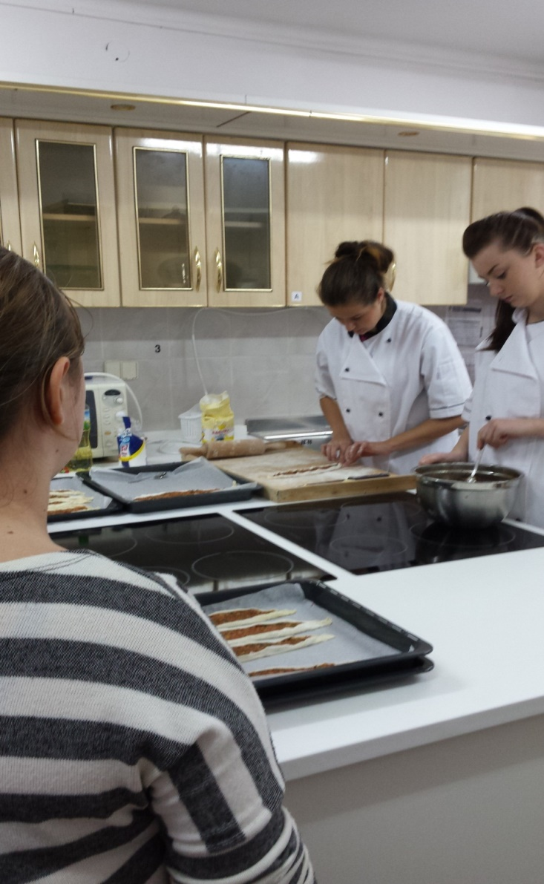
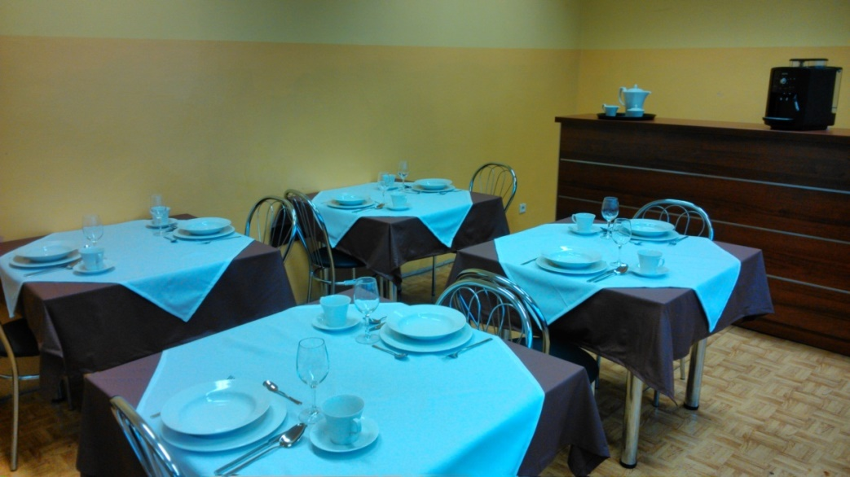
I SZAFER
TECHNIKUM ŻYWIENIA I USŁUG GASTRONOMICZNYCH
Nasze pracownie

Slide 6
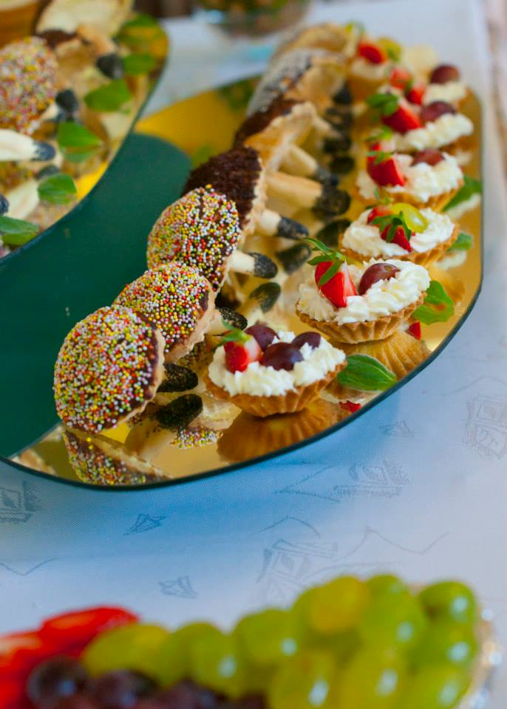
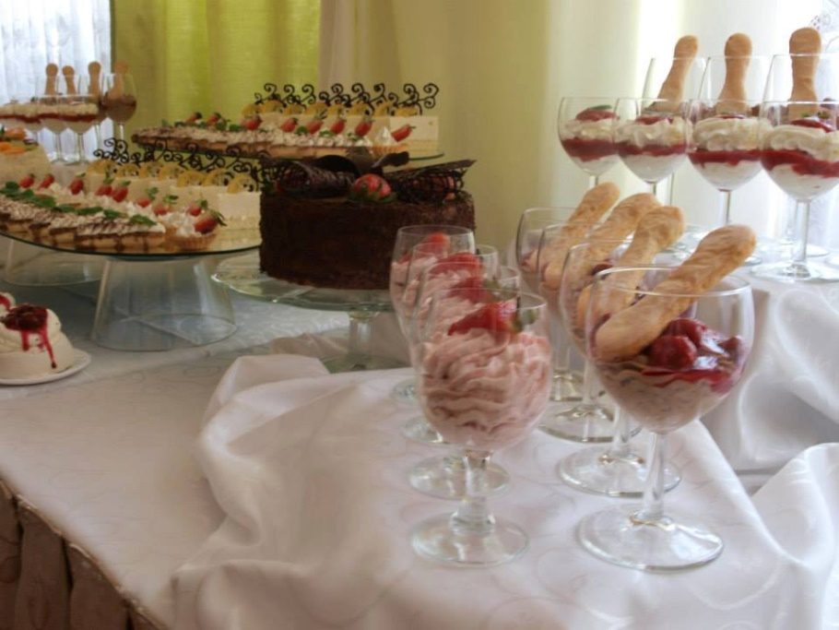
I SZAFER
TECHNIKUM ŻYWIENIA I USŁUG GASTRONOMICZNYCH
ZDOBYWASZ CERTYFIKAT ZAWODOWY
ORGANIZACJA USŁUG CATERINGOWYCH

Slide 7
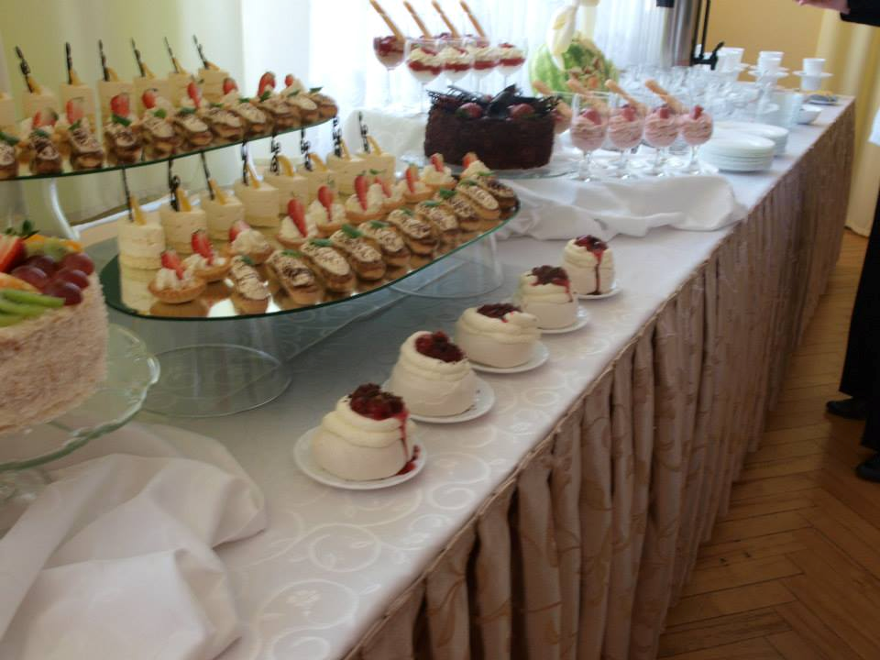
ORGANIZACJA USŁUG CATERINGOWYCH

Slide 8
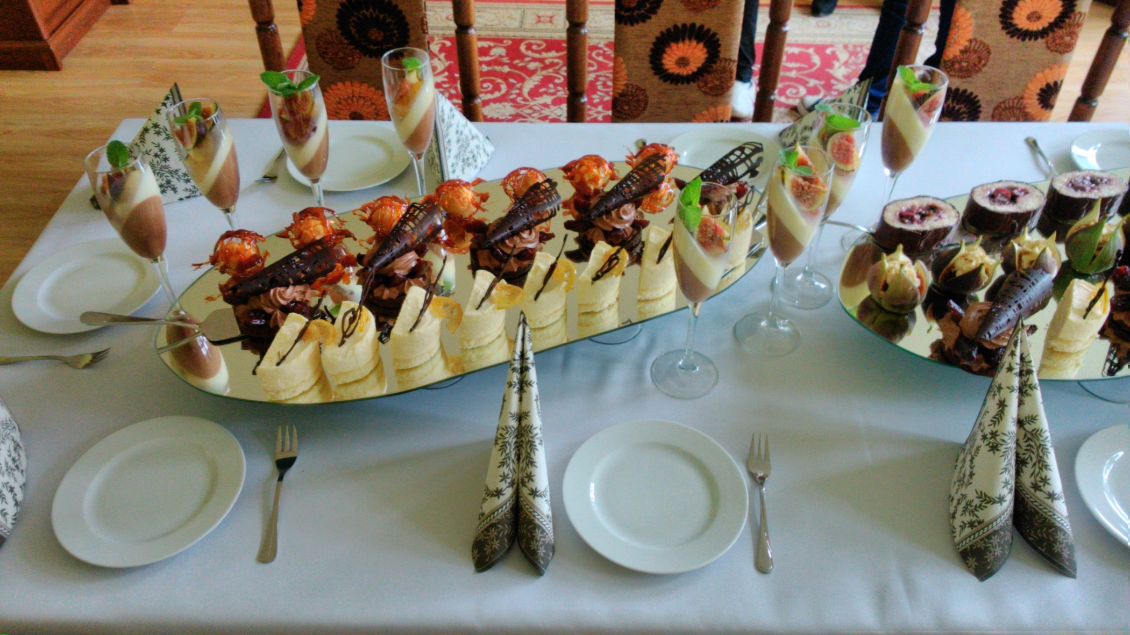
ORGANIZACJA USŁUG CATERINGOWYCH

Slide 9
I SZAFER
TECHNIKUM ŻYWIENIA I USŁUG GASTRONOMICZNYCH
KURS CARVINGU

Slide 10
KURS CARVINGU

Slide 11
KURS CARVINGU

Slide 12
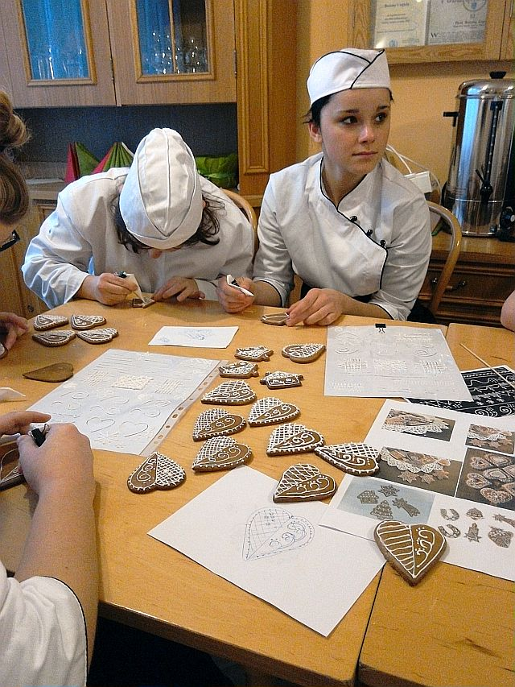
KURS ZDOBIENIA PIERNICZKÓW

Slide 13
KURS ZDOBIENIA PIERNICZKÓW

Slide 14
WARSZTATY CUKIERNICZE

Slide 15
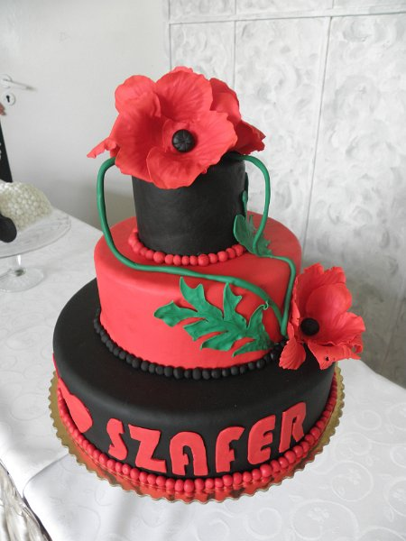
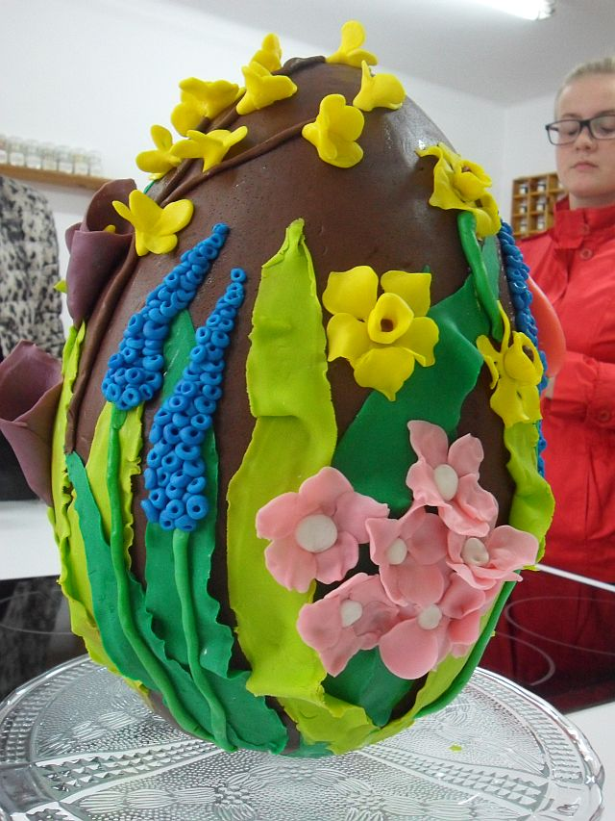
WARSZTATY CUKIERNICZE

Slide 16
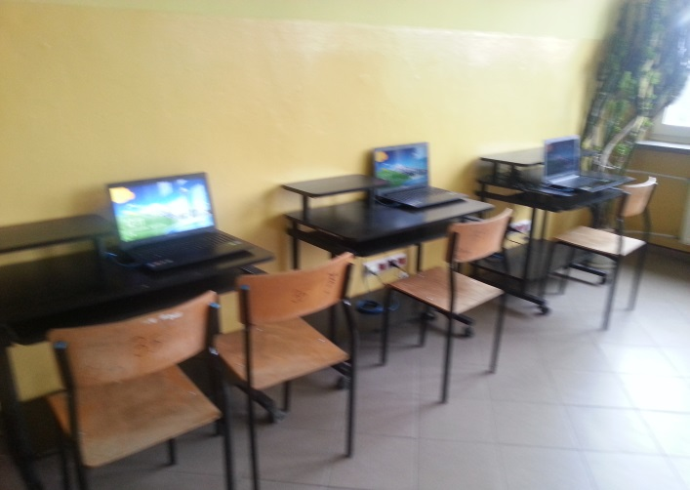
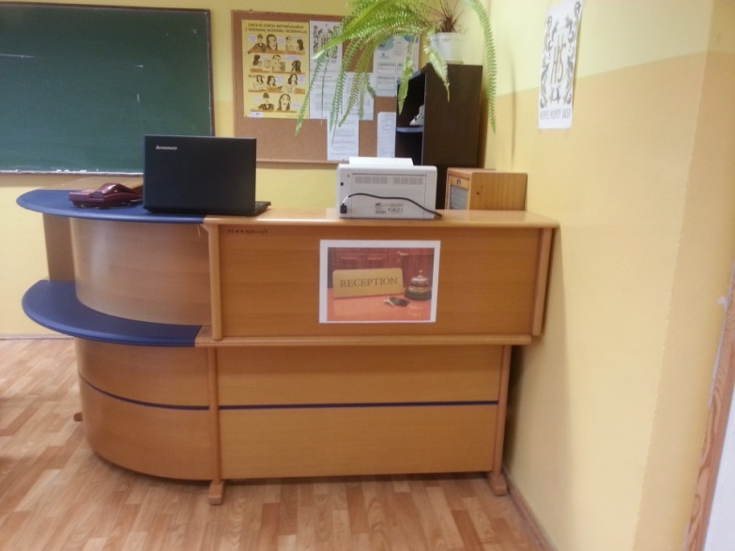
TECHNIKUM HOTELARSTWA
I SZAFER
NASZE PRACOWNIE

Slide 17
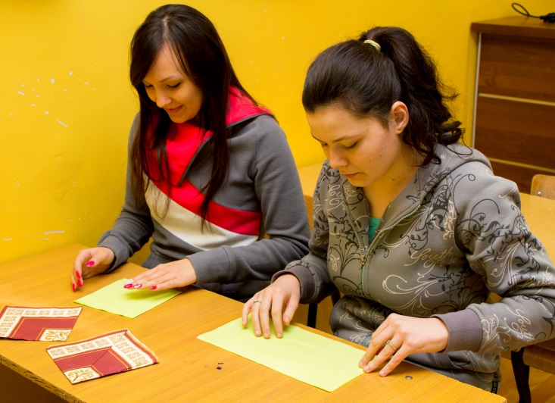
TECHNIKUM HOTELARSTWA
I SZAFER
NASZE ZAJĘCIA

Slide 18
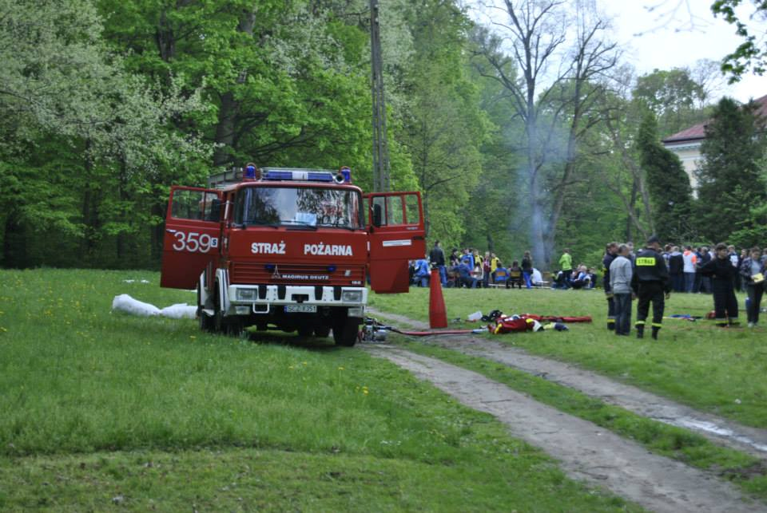
I SZAFER
TECHNIKUM HOTELARSTWA
ZDOBYWASZ CERTYFIKAT ZAWODOWY
ELEMENTY OCHRONY PRZECIWPOŻAROWEJ

Slide 19
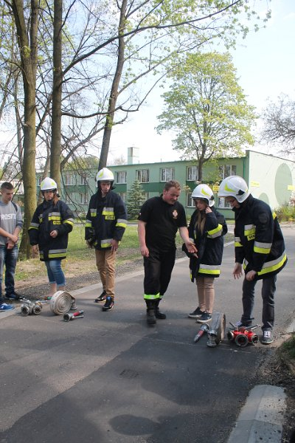
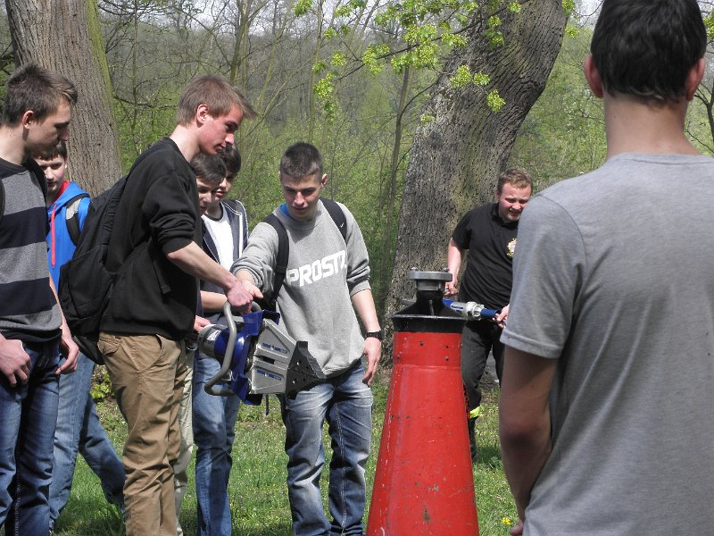
ELEMENTY OCHRONY PRZECIWPOŻAROWEJ

Slide 20
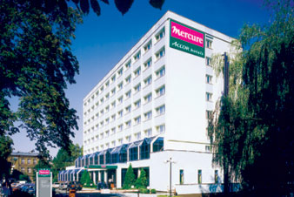
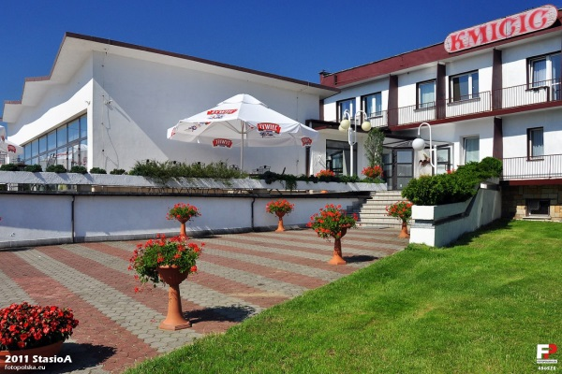
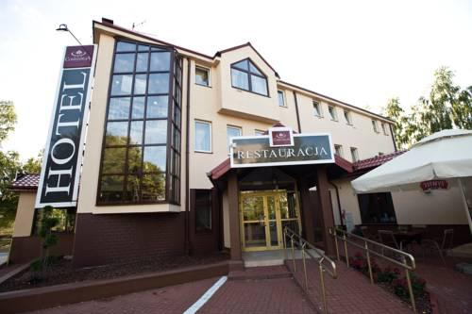
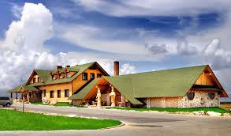
TECHNIKUM HOTELARSTWA
MIEJSCA PRAKTYK
Dom wypoczynkowy ,, Relaks” w Wiśle
Hotel ,, Mercure” w Częstochowie
Hotel Kmicic w Złotym Potoku
Hotel ,,Constancja ”w Częstochowie
,, Jurajski Gród” w Piasku

Slide 21
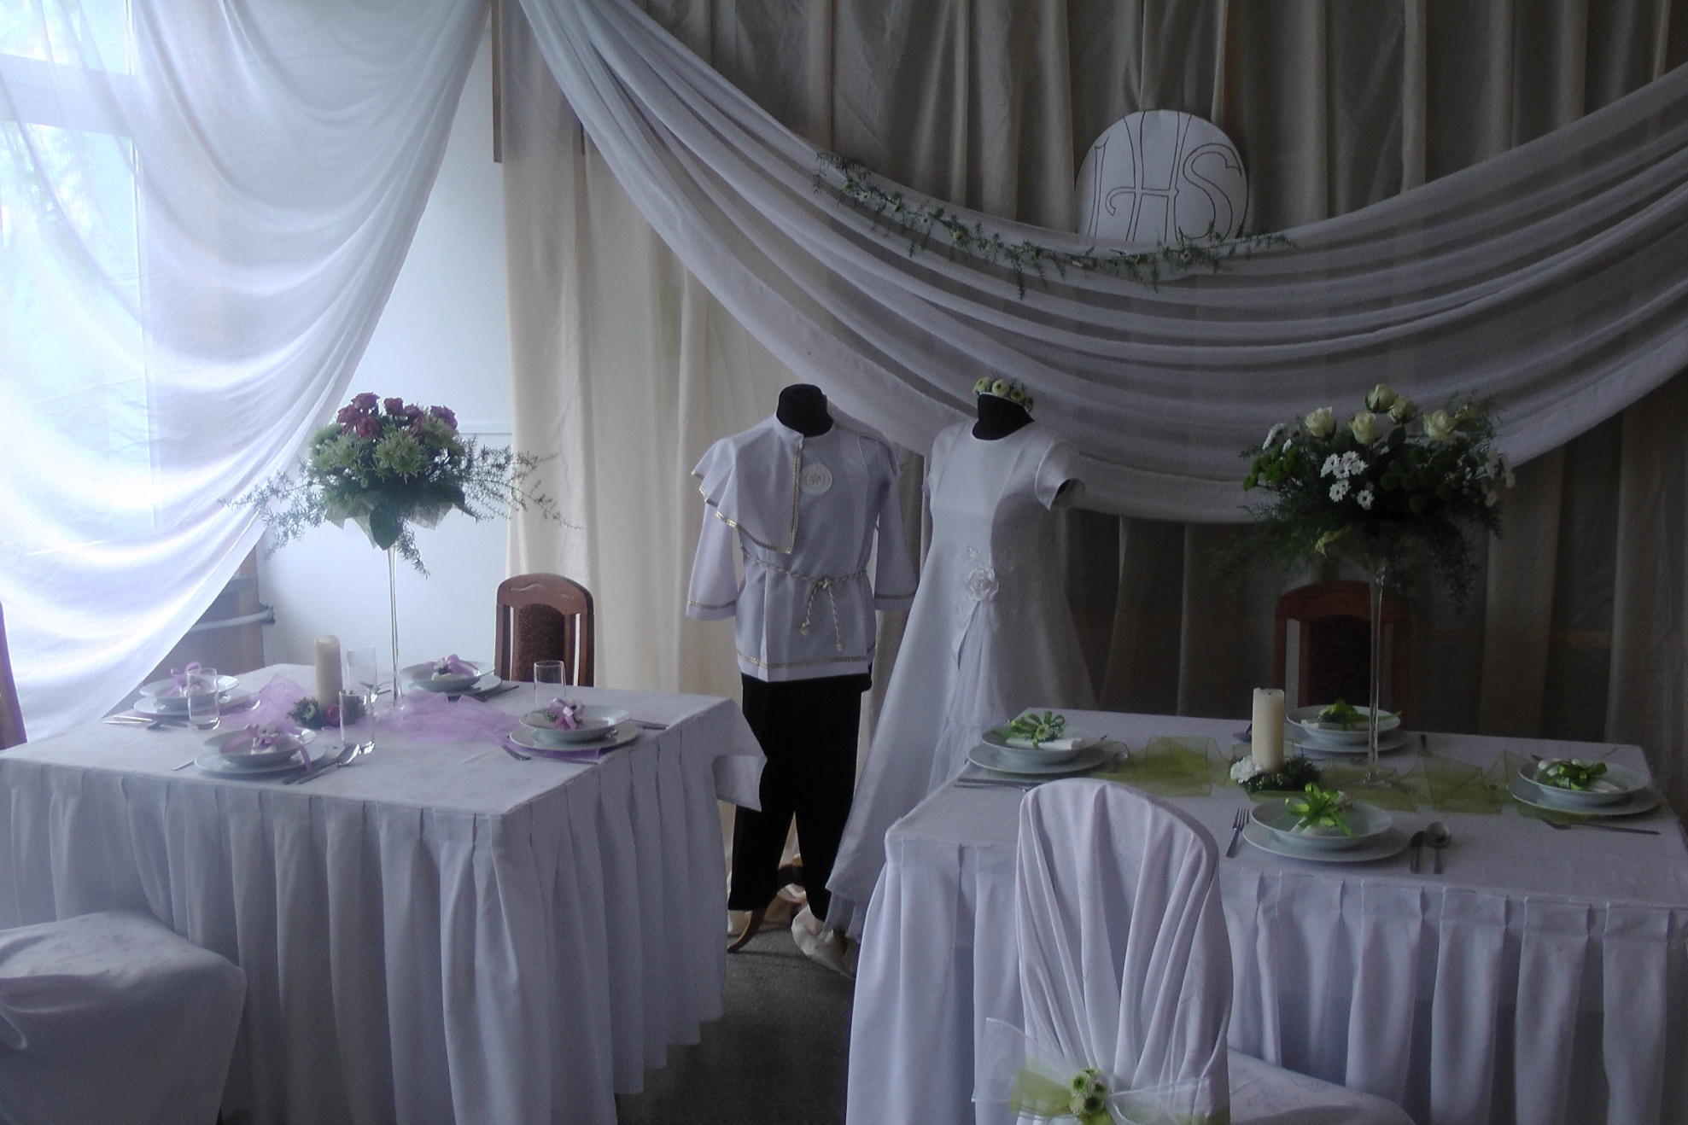
I SZAFER
TECHNIKUM ARCHITEKTURY KRAJOBRAZU
NASZE PRACOWNIE

Slide 22
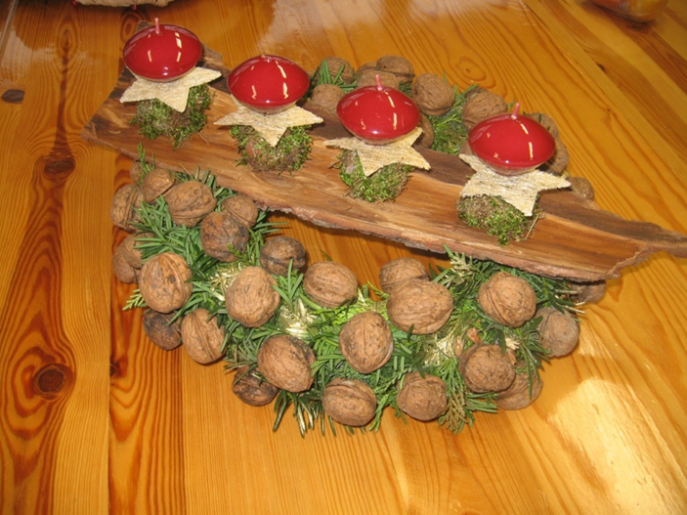
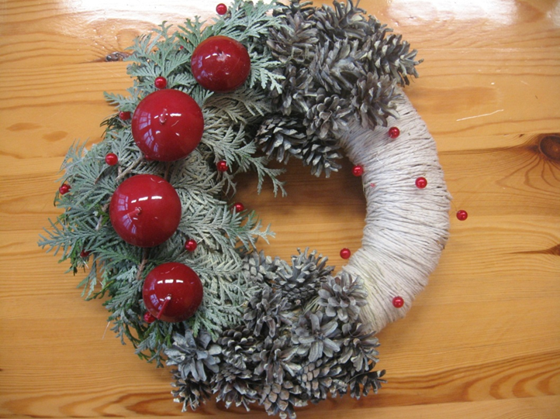
TECHNIKUM ARCHITEKTURY KRAJOBRAZU
I SZAFER
ZDOBYWASZ CERTYFIKAT ZAWODOWY
SZTUKA UKŁADANIA KWIATÓW

Slide 23
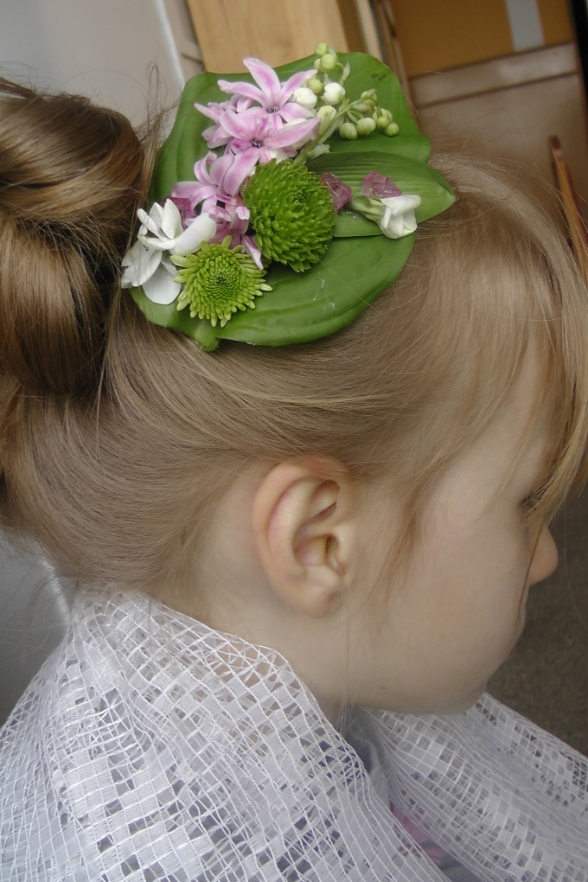
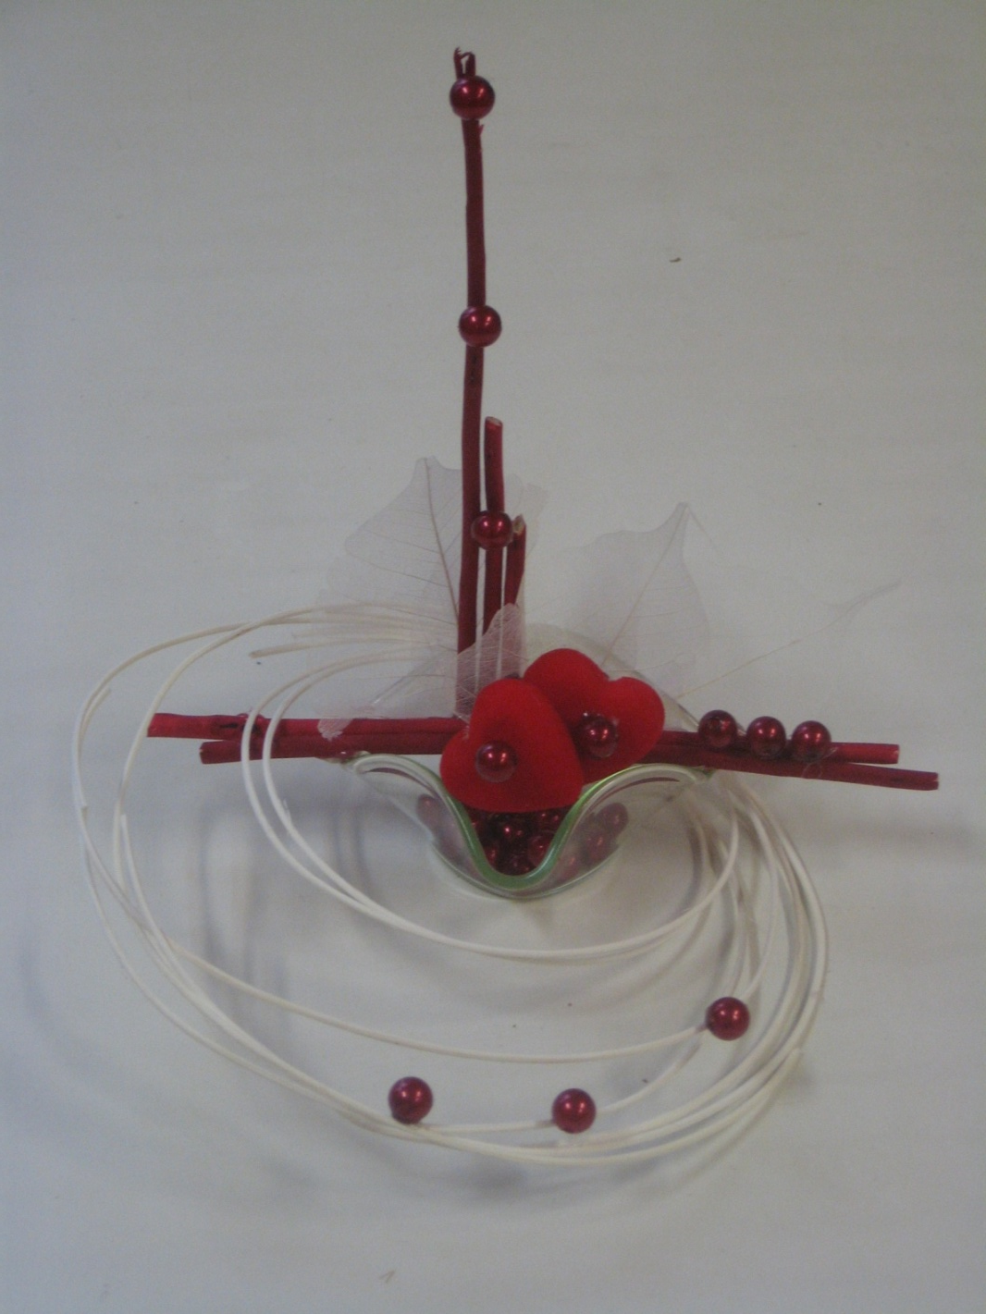
SZTUKA UKŁADANIA KWIATÓW

Slide 24
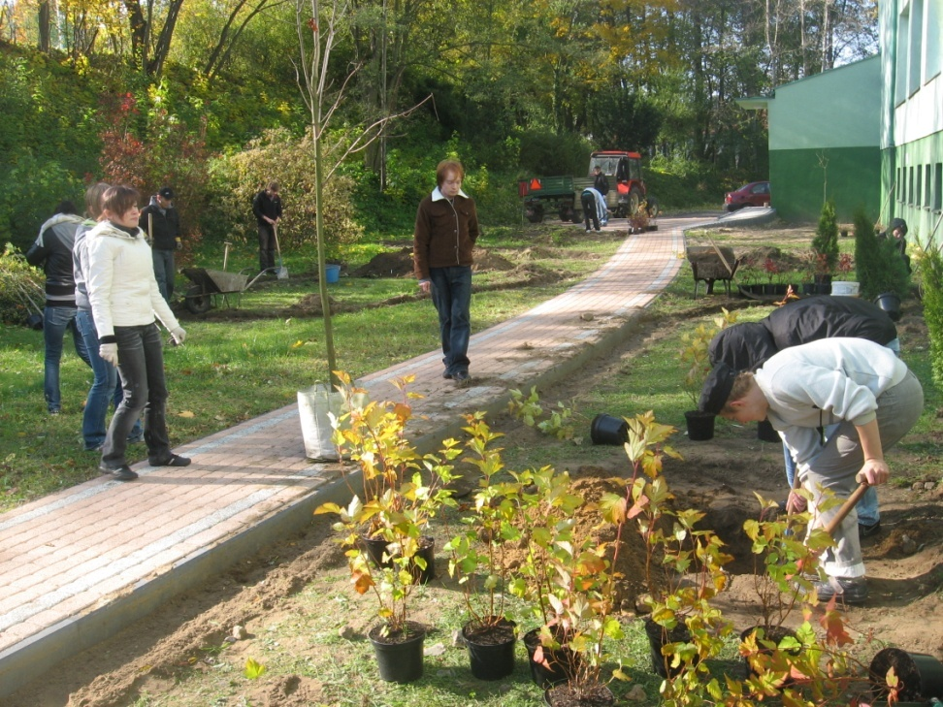
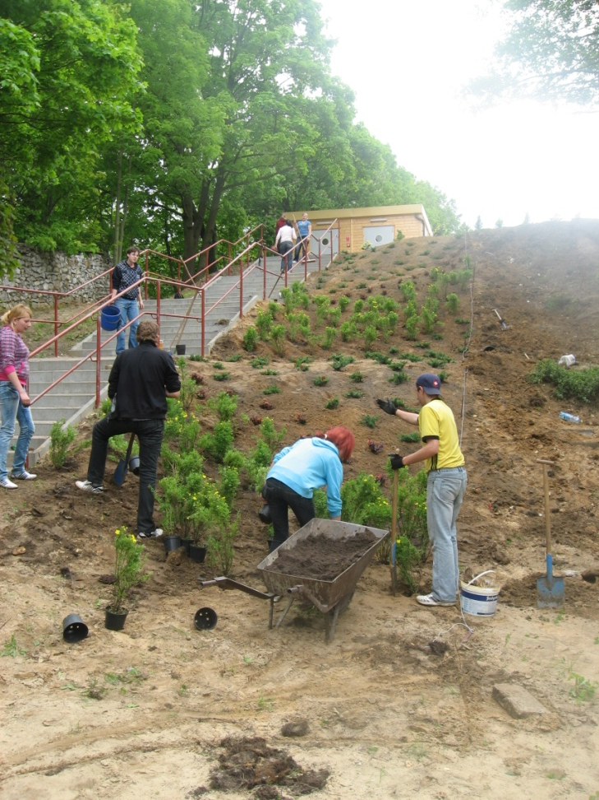
I SZAFER
ZAJĘCIA PRAKTYCZNE

Slide 25
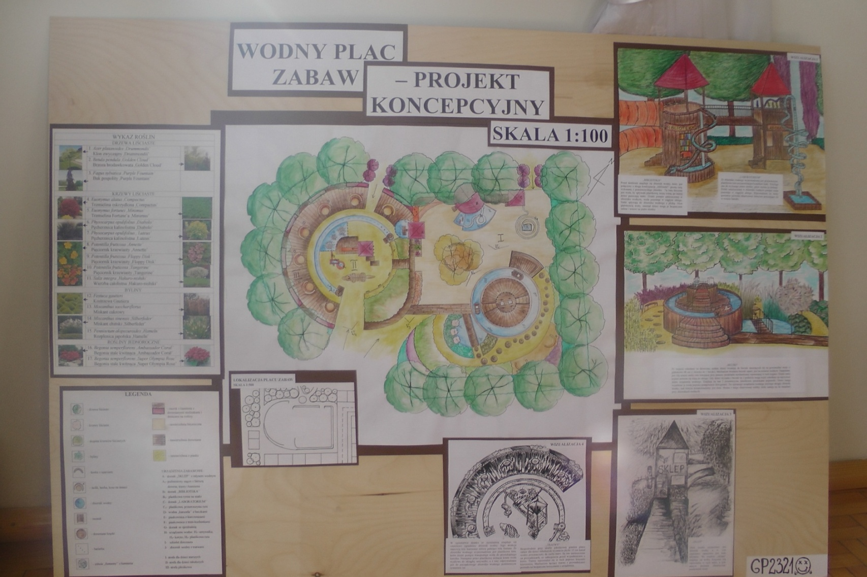
I SZAFER
OGÓŁNOPOLSKI KONKURS PROJEKTOWY
„KREACJE PRZESTRZENI”

Slide 26
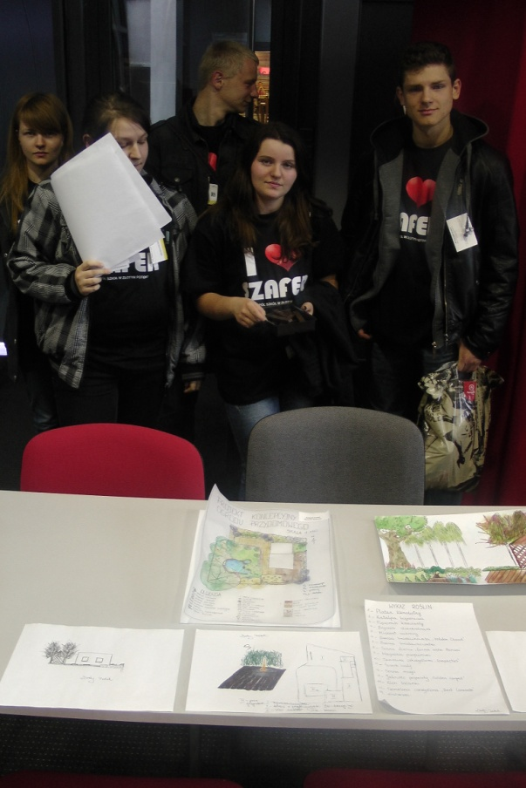
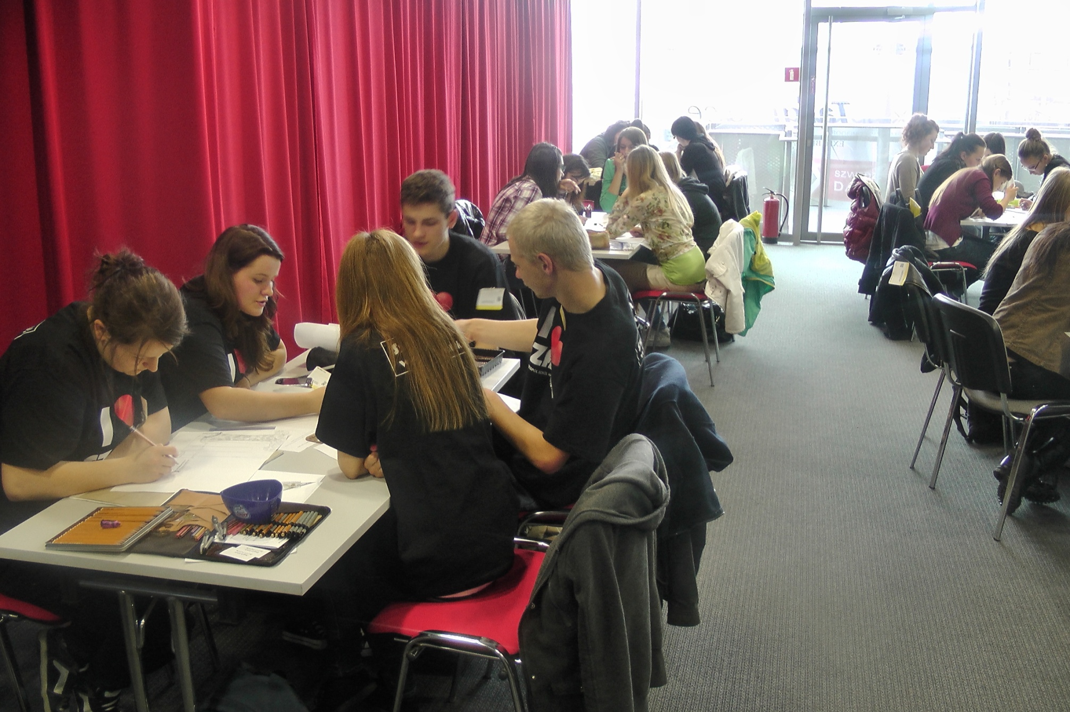
OGÓŁNOPOLSKI KONKURS PROJEKTOWY
„KREACJE PRZESTRZENI”

Slide 27
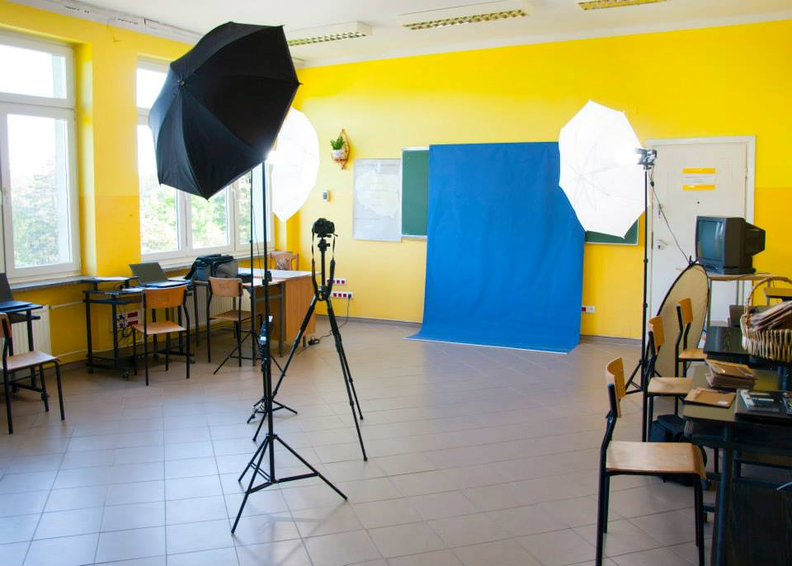
I SZAFER
TECHNIK ORGANIZACJI REKLAMY
NASZA PRACOWNIA

Slide 28
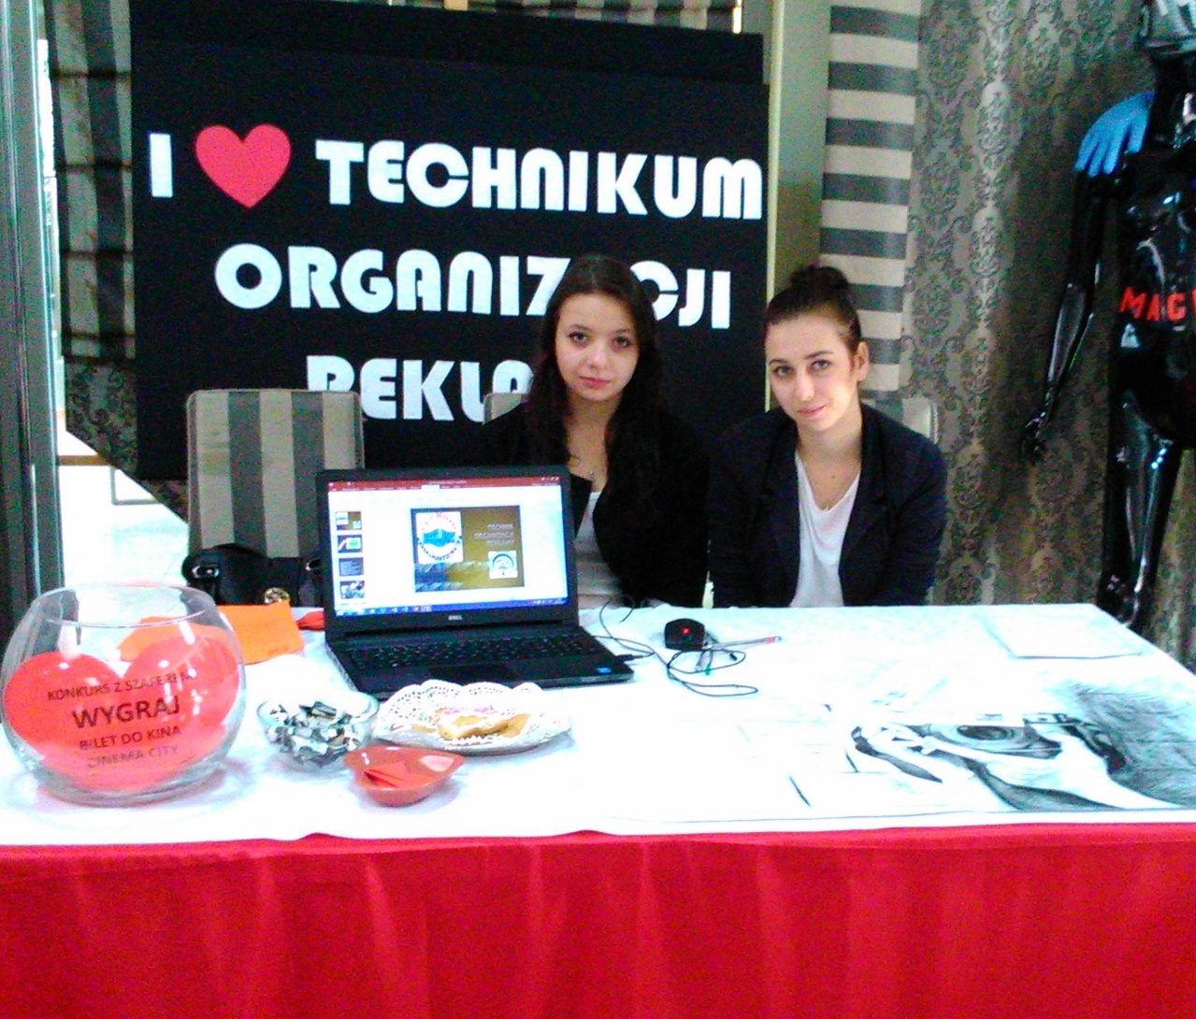
I SZAFER
TECHNIK ORGANIZACJI REKLAMY
CERTYFIKAT FOTOGRAFIA W REKLAMIE

Slide 29
I SZAFER
PRAKTUKI ZAGRANICZNE
TURCJA*
WŁOCHY**
ANGLIA***
* W ramach programu POKL
** W ramach programu Erasmus +
*** W ramach programu Erasmus

Slide 30
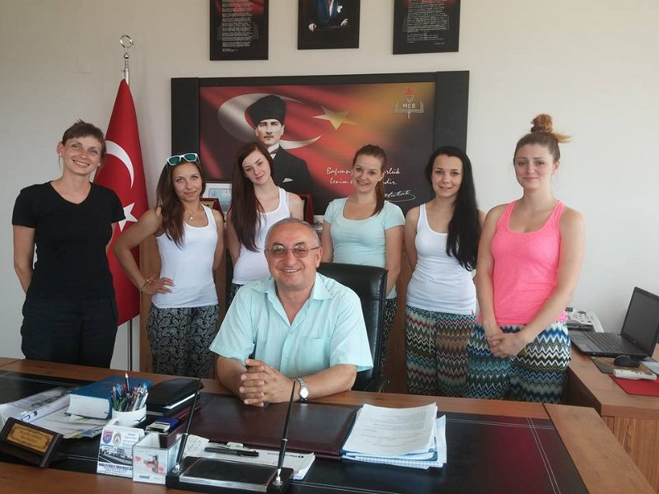
PRAKTYKI ZAGRANICZNE: TURCJA

Slide 31
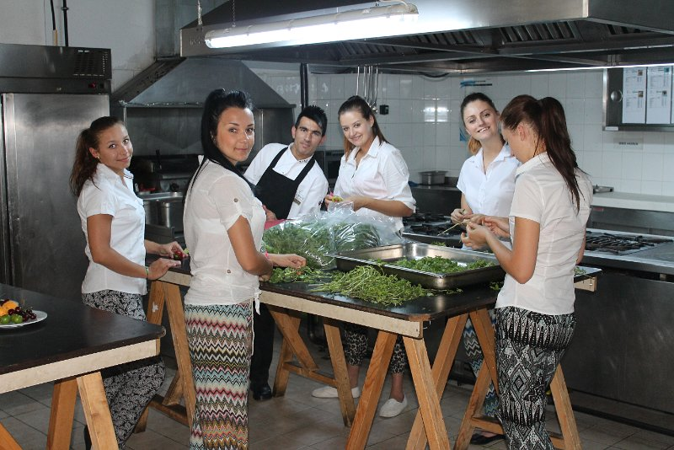
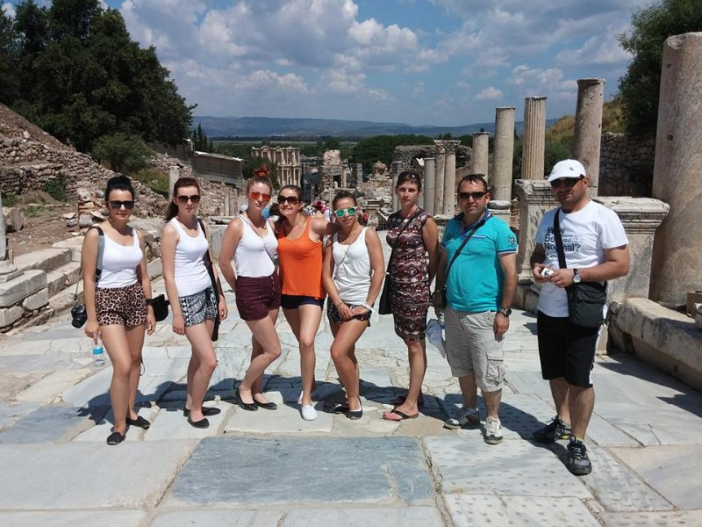
PRAKTYKI ZAGRANICZNE: TURCJA

Slide 32
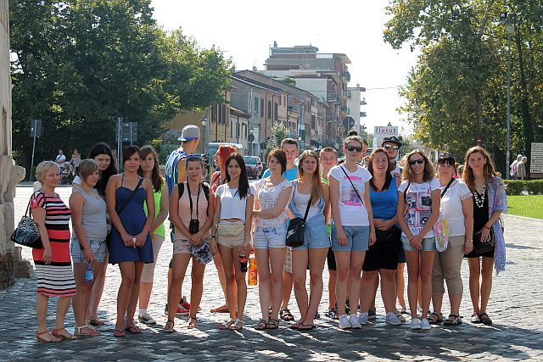
PRAKTYKI ZAGRANICZNE: WŁOCHY

Slide 33
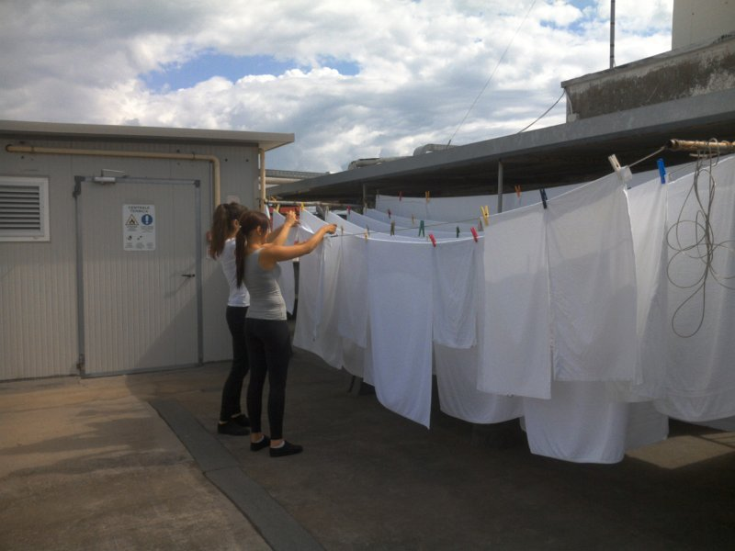
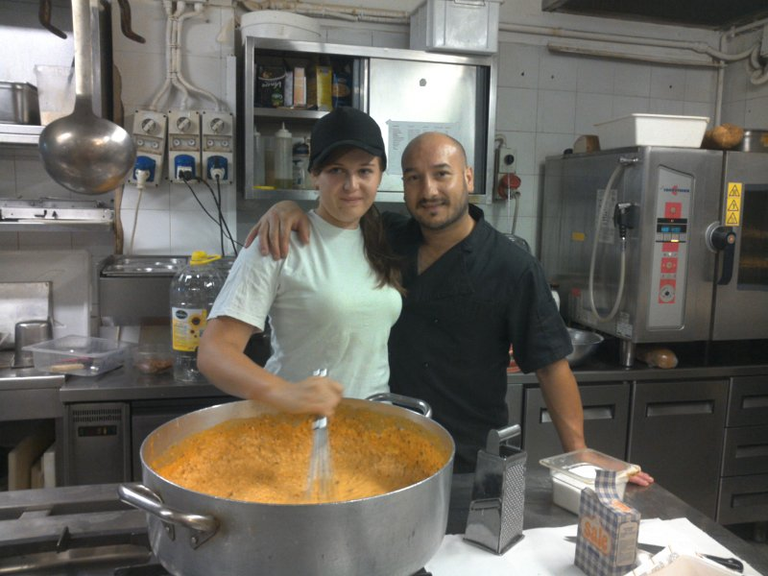
PRAKTYKI ZAGRANICZNE: WŁOCHY

Slide 34
I SZAFER
INTERNAT
BEZPŁATNY INTERNAT
POKOJE 2,3 – OSOBOWE Z ŁAZIENKAMI I DOSTĘPEM DO WI-FI
WSPÓŁPRACUJEMY Z MOPS-ami, GOP- ami – DOFINANSOWANIE DO WYŻYWIENIA
ŚWIETLICA TV SAT Z FUNKCJĄ KINA
LICZNE KOŁA ZAINTERESOWAŃ

Slide 35
I SZAFER
INTERNAT

Slide 36
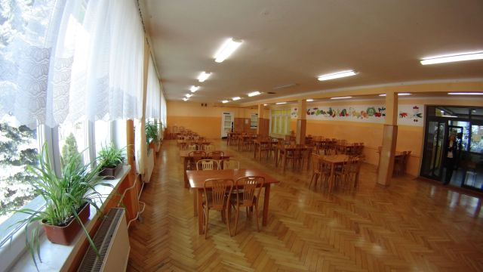
INTERNAT

Slide 37
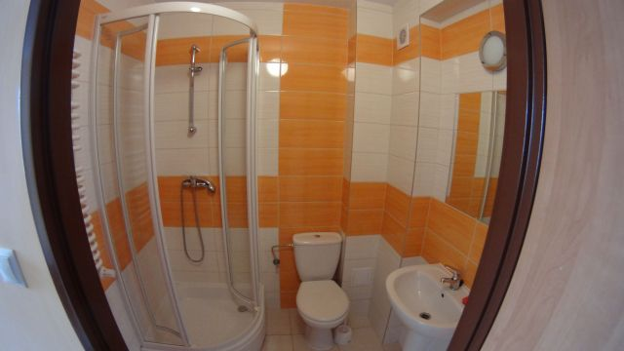
INTERNAT

Slide 38
I SZAFER
ZAPLECZE SPORTOWE
KOMPLEKS BOISK ORLIK
ZMODERNIZOWANA SIŁOWNIA
SALA GIMNASTYCZA
KORTY TENISOWE
SALA FITNESS
WSPANIAŁE TERENY DO UPRAWIANIA ATLETYKI TERENOWEJ

Slide 39
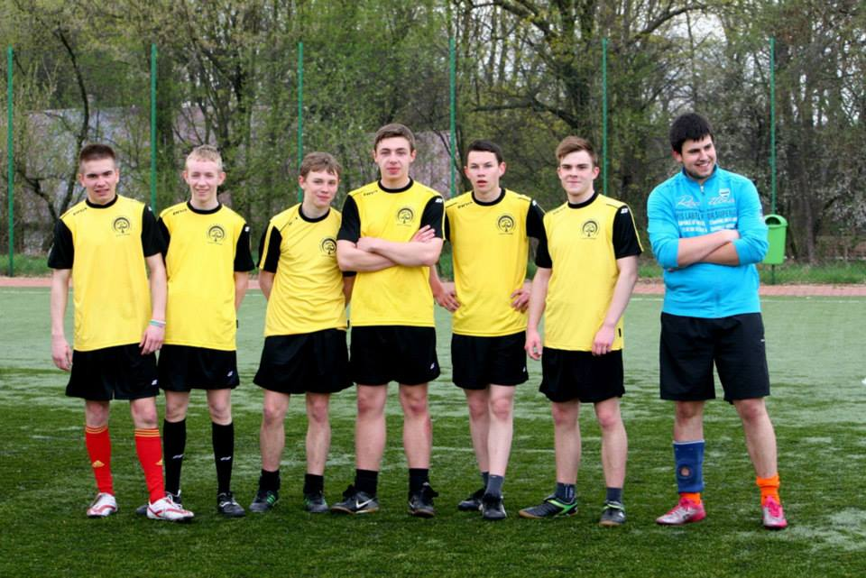

Slide 40
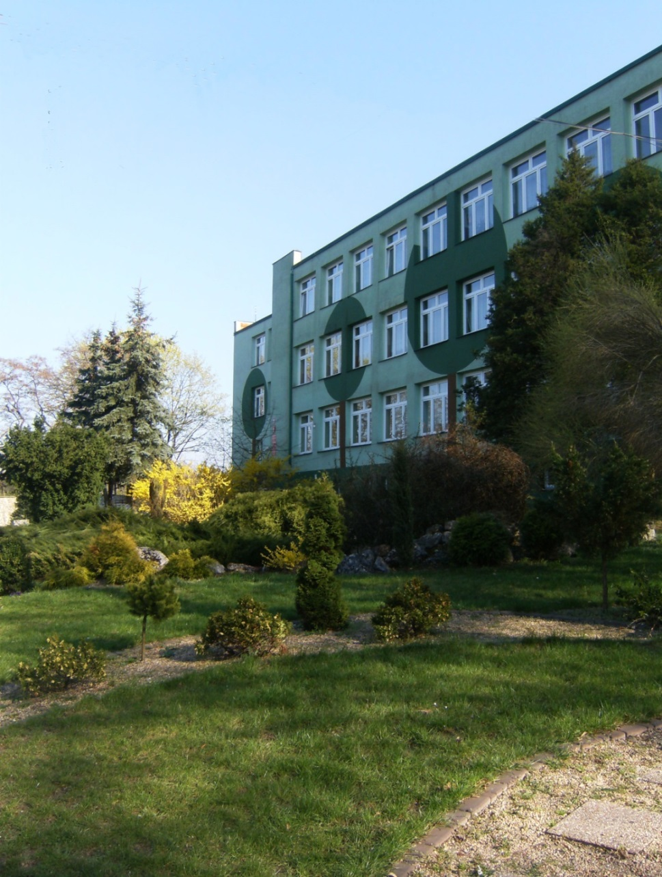
ZESPÓŁ SZKÓŁ
IM.WŁADYSŁAWA SZAFERA
W ZŁOTYM POTOKU
Złoty Potok, ul. Kościuszki 7
tel. 34 32-80-67
Nasza oferta edukacyjna:
Technikum Architektury Krajobrazu
CERTYFIKAT ZAWODOWY:
Sztuka układania kwiatów
Technikum Żywienia i Usług Gastronomicznych
CERTYFIKAT ZAWODOWY:
Organizacja usług Cateringowych
Technikum Hotelarstwa
CERTYFIKAT ZAWODOWY:
Elementy ochrony przeciwpożarowej
w hotelarstwie
Technikum Organizacji Reklamy
CERTYFIKAT ZAWODOWY:
Fotografia w reklamie
WWW.ZLPOTOK.PL
Zasadnicza Szkoła Zawodowa
KUCHARZ CUKIERNIK STOLARZ

Slide 42
I SZAFER
ZESPÓŁ SZKÓŁ IM. WŁ.SZAFERA
W ZŁOTYM POTOKU
DZIĘKUJEMY ZA UWAGĘ

